Slide 1
Моделирование организации работы агентства недвижимости
Выполнил: Шумахер Марк

Slide 2

Сегодняшний рынок недвижимости динамичен и конкурентен. Системы автоматизации в этой сфере обеспечивают широкий спектр функций, включая управление клиентами и объектами недвижимости, совершение сделок и аналитику.
Рост спроса на недвижимость, особенно онлайн, подчеркивает необходимость современных информационных систем, способных эффективно управлять клиентской базой и повышать конкурентоспособность. Цель - рассмотреть внедрение системы, обеспечивающей оптимизацию процессов управления недвижимостью и повышение качества обслуживания клиентов.

Slide 3

Моделируемая система предоставляет агентствам недвижимости возможность управлять клиентской базой и объектами недвижимости, обрабатывать запросы клиентов, генерировать документы и проводить аналитику деятельности.
Внедрение системы может повысить эффективность работы, хотя также сопряжено с возможными сложностями, такими как зависимость от технологий и дополнительные затраты на обучение и поддержку.

Slide 4
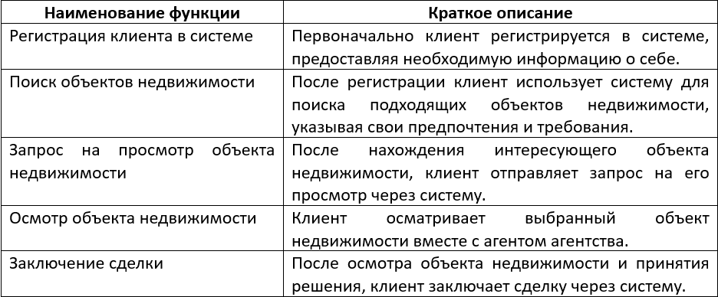
Спецификация функций моделируемой системы.

Slide 5
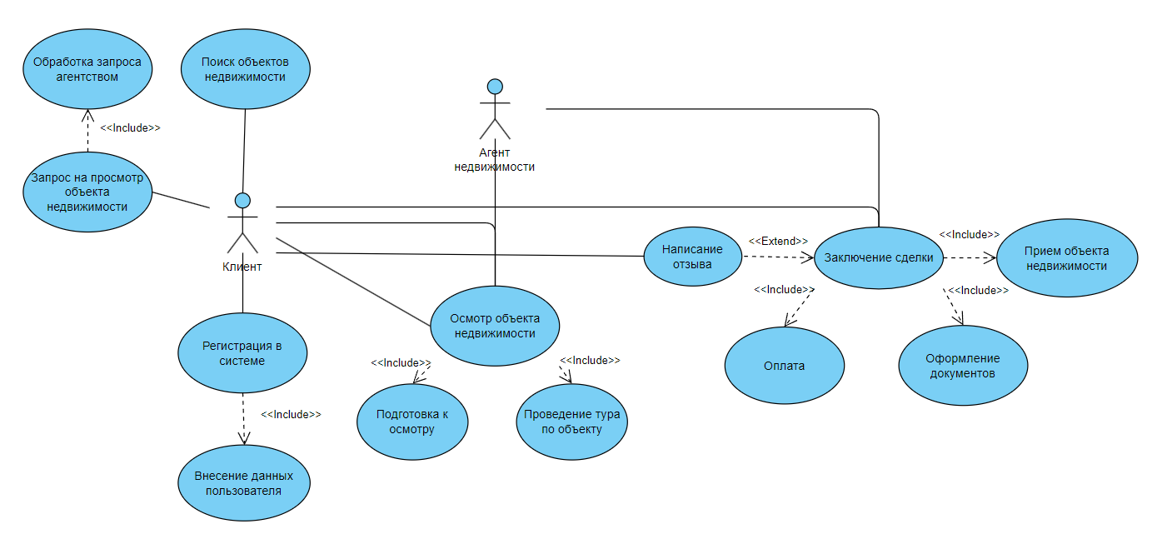
Диаграмма вариантов использования

